Slide 1
TÉCNICAS DE AUDITORÍA:
Formas de acción del auditor para obtener evidencias necesarias suficiente y competente que le permita formarse un criterio profesional sobre lo examinado.
Son herramientas que emplea el auditor según su criterio y las circunstancias.
Las técnicas se clasifican de acuerdo con la acción adoptada por el auditor en el desarrollo de la acción a efectuar:
Técnicas de verificación orales: Indagación, entrevistas.
Técnicas de verificación oculares: Observación, comparación.
Técnicas de verificación escrita: Análisis, conciliación, confirmación.
Técnicas de verificación documental: Comprobación, rastreo.
Técnicas de verificación física: Conteo.

Slide 2
EVIDENCIAS
Es el conjunto de hechos comprobados suficientes, competentes y pertinentes que sustentan las conclusiones del auditor.
Es la información específica obtenida durante la labor de auditoría a través de observación, inspección, entrevistas y examen de los procesos informáticos.
Las evidencias pueden ser:
Evidencia física: Mediante inspección u observación directa.
Evidencia testimonial: Obtenida de otros a través de cartas o declaraciones recibidas en respuestas a indagaciones.
Evidencia documental: Documentos internos de la empresa y documentos externos.
Evidencia analítica: Se obtiene al verificar la información recibida.

Slide 3
EVIDENCIAS
Las evidencias deben tener las siguientes características:
Suficiencia:
La evidencia será suficiente cuando por los resultados de la aplicación de una o varias pruebas, el auditor podrá adquirir certeza razonable que los hechos revelados se encuentran satisfactoriamente comprobados.
Para determinar si la evidencia es suficiente, se requiere aplicar el criterio profesional.
Cuando sea conveniente, se podrá emplear métodos estadísticos con ese propósito.
Competencia:
Para que sea competente, la evidencia debe ser válida y confiable.
A fin de evaluar la competencia de la evidencia, el auditor deberá considerar cuidadosamente si existen razones para dudar de su validez o de su integridad.
De ser así, deberá obtener evidencia adicional o revelar esa situación en su informe.
La evidencia que se obtiene de fuentes independientes es más confiable que la obtenida del propio organismo auditado

Slide 4
Competencia (continuación)
La evidencia que se obtiene cuando se ha establecido un sistema de control interno apropiado es más confiable que aquella que se obtiene cuando el sistema de control interno es deficiente, no es satisfactorio o no se ha establecido.
La evidencia que se obtiene físicamente mediante un examen, observación, cálculo o inspección es más confiable que la que se obtiene en forma indirecta.
Los documentos originales son más confiables que sus copias.
La evidencia testimonial que se obtiene en circunstancias que permite a los informantes expresarse libremente merece mas crédito que aquella que se obtiene en circunstancias comprometedoras (por ejemplo, cuando los informantes pueden sentirse intimidados).

Slide 5
Relevancia:
Se refiere a la relación que existe entre la evidencia y su uso.
La información que se utilice para demostrar o refutar un hecho será relevante si guarda una relación lógica y patente con ese hecho.
Si no lo hace, será irrelevante y, por consiguiente, no deberá incluirse como evidencia.
Cuando lo estimen conveniente, el auditor deberá obtener de los funcionarios de la entidad auditada declaraciones por escrito respecto a la relevancia y competencia de la evidencia que haya obtenido..

Slide 6
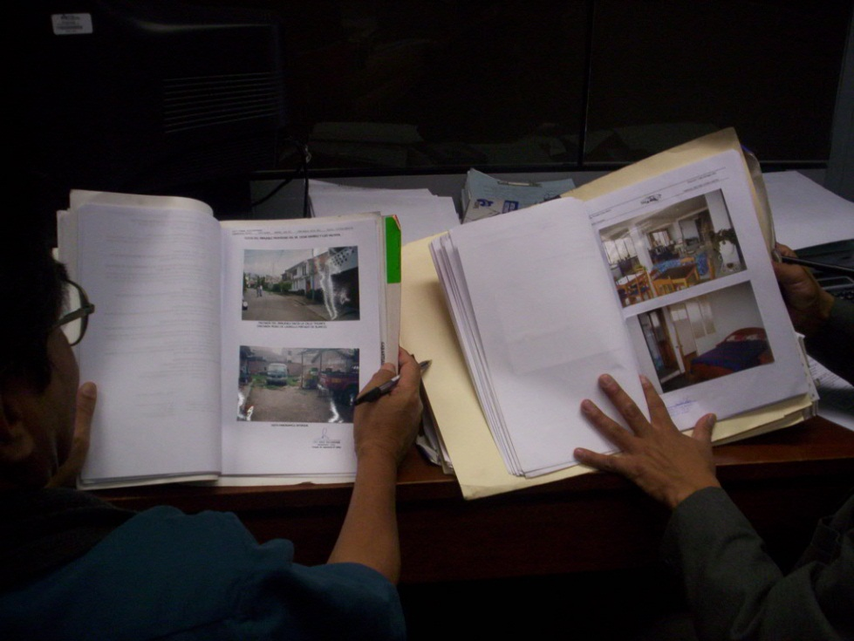
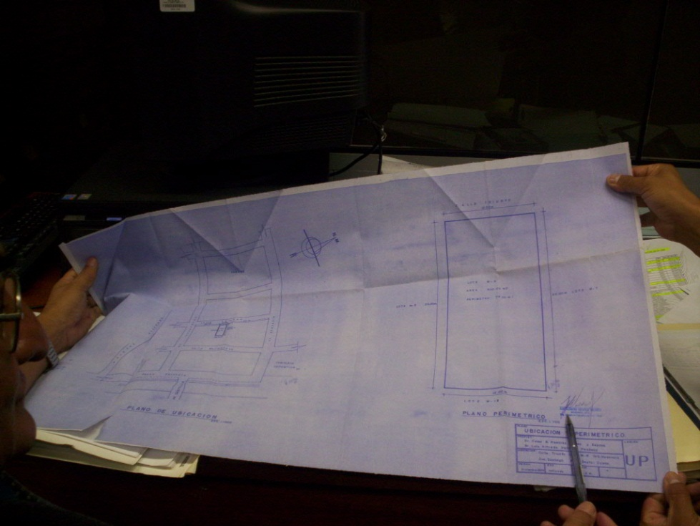
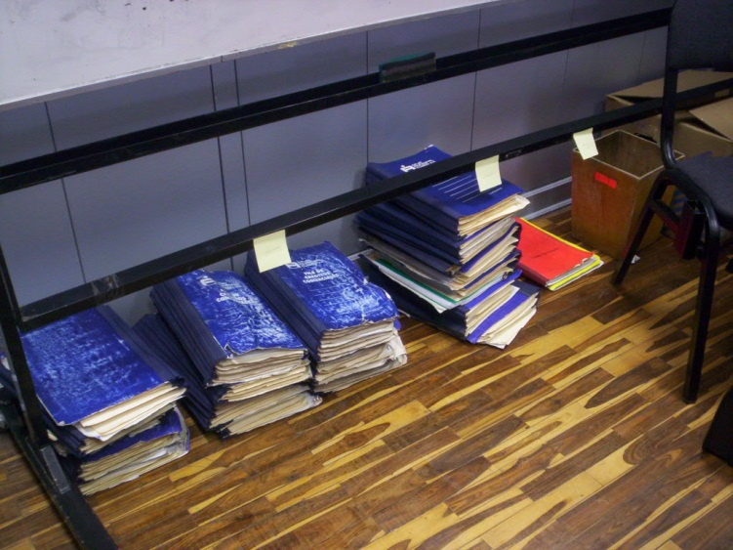
Evidencias de hallazgos: Documentarias.

Slide 7
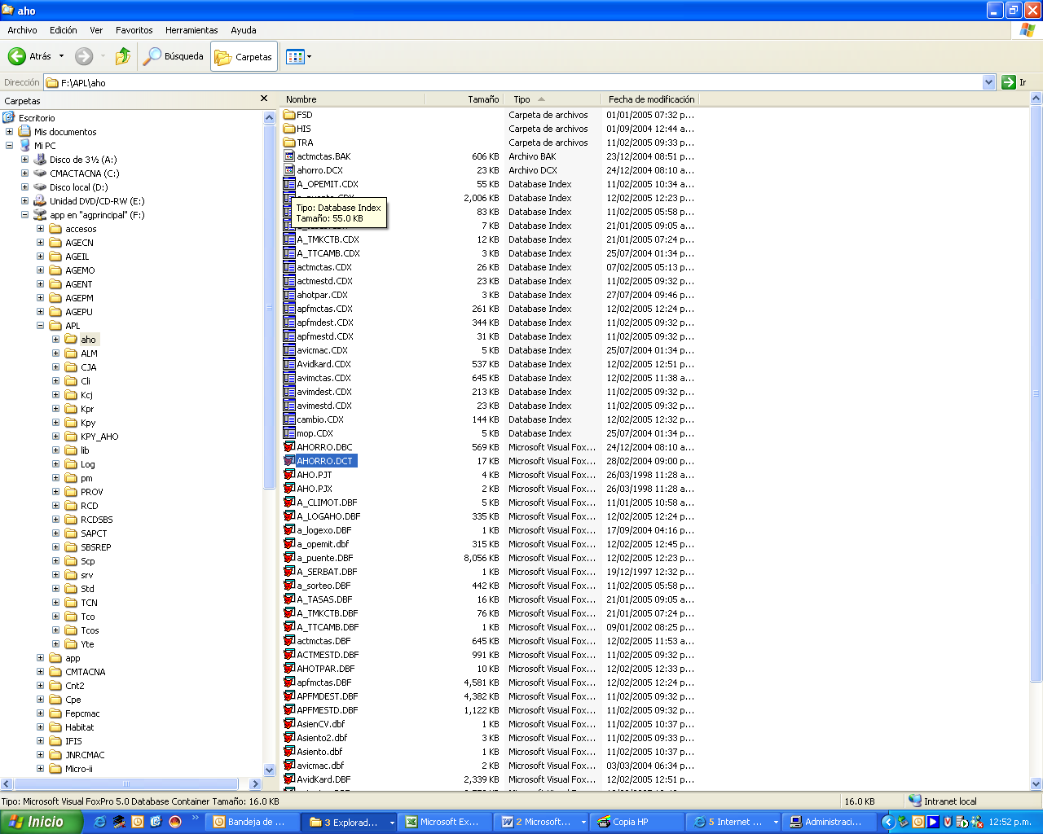
Evidencias de hallazgos: Captura de Pantallas.

Slide 8

Herramientas y Técnicas para la Auditoría Informática
Cuestionarios:
Lo habitual comenzar solicitando la completación de cuestionarios preimpresos que se envían a las personas concretas que el auditor cree adecuadas, sin que sea obligatorio que dichas personas sean las responsables oficiales de las diversas áreas a auditar.
Estos cuestionarios no pueden ni deben ser repetidos para instalaciones distintas, sino diferentes y muy específicos para cada situación, y muy cuidados en su fondo y su forma.
Sobre esta base, se estudia y analiza la documentación recibida, de modo que tal análisis determine a su vez la información que deberá elaborar el propio auditor

Slide 9

Entrevistas:
El auditor comienza a continuación las relaciones personales con el auditado. Lo hace de tres formas:
Mediante la petición de documentación concreta sobre alguna materia de su responsabilidad.
Mediante “entrevistas" en las que no se sigue un plan predeterminado ni un método estricto de sometimiento a un cuestionario.
Por medio de entrevistas en las que el auditor sigue un método preestablecido de antemano y busca unas finalidades concretas.

Slide 10
Checklist
conjunto de preguntas respondidas en la mayoría de las veces oralmente, destinados principalmente a personal técnico. Por estos motivos deben ser realizadas en un orden determinado, muy sistematizadas, coherentes y clasificadas por materias, permitiendo que el auditado responda claramente.
Existen dos tipos de filosofía en la generación de checklists:
De rango: las preguntas han de ser puntuadas en un rango establecido (por ejemplo de 1 a 5, siendo 1 la respuesta más negativa y 5 la más positiva)
Binaria: las respuestas sólo tienen dos valores (de ahí su nombre) cuya respuesta puede ser Si o No.
La primera filosofía permite una mayor precisión en la evaluación, aunque depende, claro está, del equipo auditor. Los binarios, con una elaboración más compleja, deben ser más precisos.

Slide 11
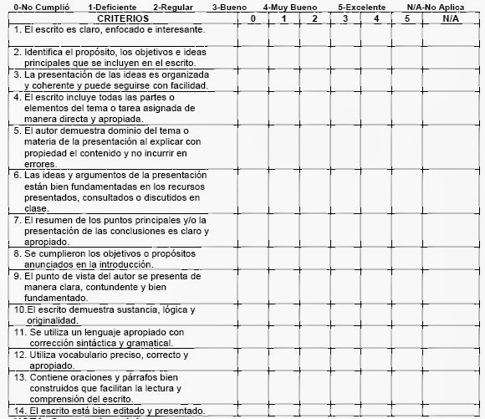

Slide 12
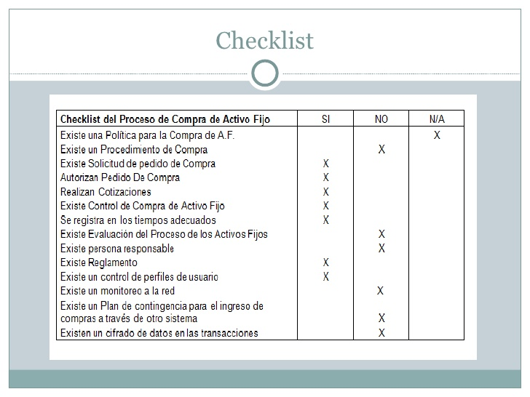

Slide 13
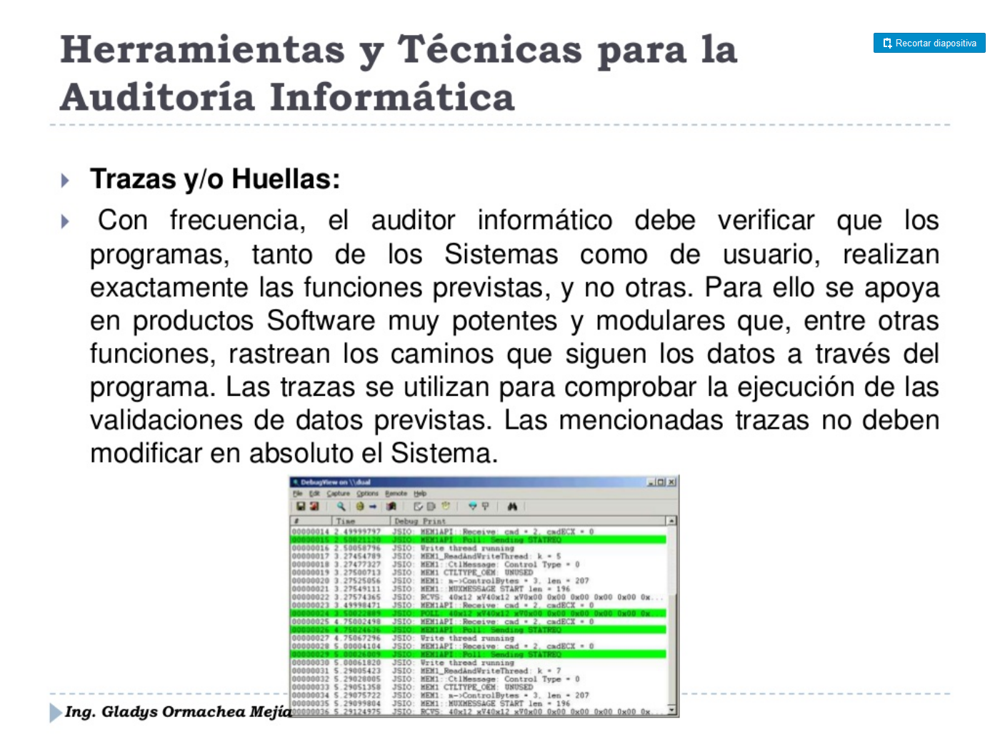
TRAZAS /HUELLAS
Con frecuencia, el auditor informático debe verificar que los programas, tanto de los Sistemas como de usuario, realizan exactamente las funciones previstas, y no otras. Para ello se apoya en productos Software muy potentes y modulares que, entre otras funciones, rastrean los caminos que siguen los datos a través del programa.
Muy especialmente, estas "Trazas" se utilizan para comprobar la ejecución de las validaciones de datos previstas. Las mencionadas trazas no deben modificar en absoluto el Sistema. Si la herramienta auditora produce incrementos apreciables de carga, se convendrá de antemano las fechas y horas más adecuadas para su empleo

Slide 14
INFORMES DE AUDITORIAS
Todas las auditorias deben terminar con un posterior seguimiento, las acciones a implementar para realizar los cambios adecuados y principalmente con un correcto informe. Este documento deberá tener las conclusiones a las que se llegaron, la opinión personal del auditor con respecto al funcionamiento de la organización, las evidencias encontradas para así determinar en el informe las fortalezas y debilidades de la empresa o en este caso los sistemas de información.
Los informes de auditorías constituyen uno de los productos físicos que se entregan a la gerencia de la organización evaluada, en este documento se transfieren las observaciones y recomendaciones encontradas. Los informes pueden clasificarse en las siguientes categorías:
Informe sin salvedades
Este informe se realiza cuando el auditor no registro ningún problema ni anomalía, es decir, que los sistemas de información funcionan de manera correcta. Los sistemas de información realizan funciones aceptables para los propósitos de los mismos.
Informe con salvedades
Este informe se realiza cuándo los sistemas de información cumplen con las normas generales aceptadas, sin embargo se expone algún punto de excepción que debe de ser tomado en consideración, ya que representa algún riesgo para la organización.

Slide 15
Informe con opinión adversa
Este informe no es de común utilización, pero se presenta cuando los sistemas evaluados no cumplieron con ninguna norma o cuando existen debilidades importantes en los procedimientos de control.
Informe sin opinión
Este informe se emite cuando el auditor no emite ningún punto de vista, ya que el alcance planeado es limitado o muy corto, en este tipo de informes no se incluye información especializada, se realiza para que sea de fácil comprensión.

Slide 16
PRESENTACIÓN
El trabajo del auditor debe causar buena impresión, por eso, comenzar con una tapa de calidad es fundamental. Ella será el primer punto de contacto de la alta dirección con los resultados de la auditoría, por eso es importante que presente informaciones como:
Título del informe
Nombre del auditor responsable
Fecha de conclusión de la auditoría
Nombre de la empresa o unidad de negocio auditada.
INTRODUCCIÓN
En esta sección, el auditor debe suministrar una visión general con informaciones sobre el área y procesos auditados, qué normas están dando soporte para la realización del trabajo (Ej.: ISO 9001, ISO 14001), además de informar al lector sobre cualquier historial que pueda precisar saber antes de leer el informe completo. Así, cualquier persona que lea el informe, podrá entender las razones que llevaron a ser realizada la auditoría.
RESUMEN
El resumen ejecutivo debe presentar las conclusiones de los trabajos realizados de forma compacta. Debe ser estructurado de la siguiente forma:
Una breve descripción de lo que fue auditado, objetivos, alcance y fecha de inicio y conclusión.
Presentar las conclusiones del auditor.

Slide 17
PLAN DE AUDITORÍA
El plan de auditoría debe presentar al auditor líder y sus calificaciones, así como los demás auditores que componen el equipo. Esta sección también debe describir cuáles fueron los documentos evaluados y quiénes fueron las personas entrevistadas.
El auditor debe describir cuáles fueron las etapas seguidas en el transcurso de la auditoría (una herramienta para mapeo de procesos puede ayudar), y cuáles son los criterios utilizados para seleccionar los documentos evaluados y las personas entrevistadas.
HECHOS CONSTATADOS
Cuando algo esté en desacuerdo con los estándares establecidos, el auditor debe tomar nota, describiendo los hechos y las evidencias constatadas.
RECOMENDACIONES
Finalmente, el auditor debe concluir el informe con una sección de “Recomendaciones” de mejora para la organización. En esta etapa, él debe considerar los siguientes aspectos:
Ser positivo: Él debe concentrarse en lo que está sucediendo en el momento y en cómo los aspectos positivos de la empresa pueden ser aplicados en las áreas o procesos ineficaces.
Ser específico: El auditor debe ser muy claro y específico sobre qué aspectos no están en conformidad con los estándares establecidos, y qué acciones deben ser implementadas para garantizar la conformidad. Él debe dejar claro quién precisa actuar.
Ser sucinto: El auditor debe ser breve en las recomendaciones e incluir sólo las informaciones y detalles realmente necesarios.

Slide 18
CONSIDERACIONES FINALES
La elaboración de un informe exige que sean seguidos algunos pasos. La alta dirección vive una rutina agitada, con agendas repletas de compromisos. Los auditores están concienciándose de que precisan presentar los resultados de la auditoría de forma clara y objetiva, para que los ejecutivos puedan comprender la situación y actuar en favor de la mejora continua. Eso es posible a través del informe de auditoría interna

